Slide 1
«СВОЯ Игра» по произведению «Маленький принц»

Slide 2
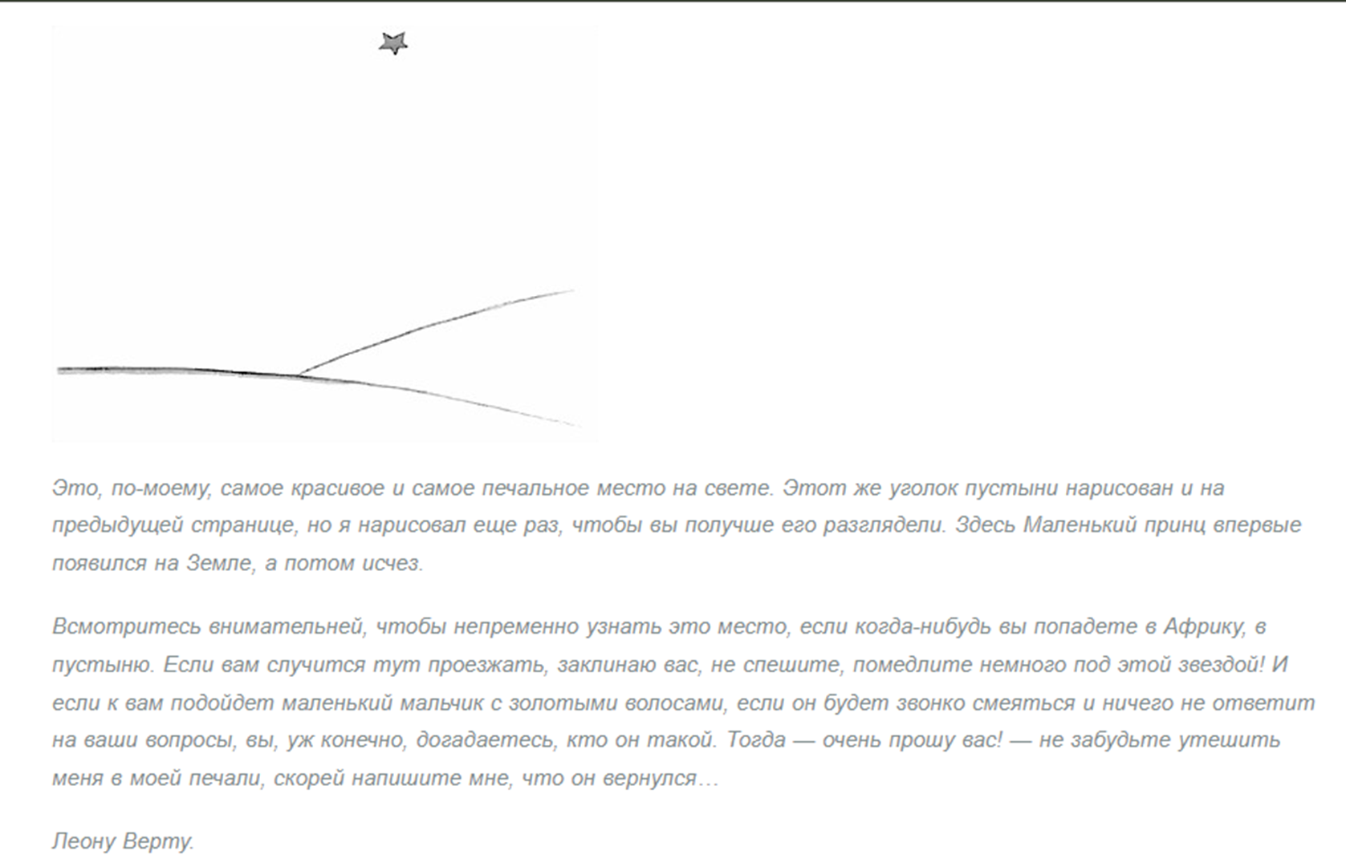

Slide 3
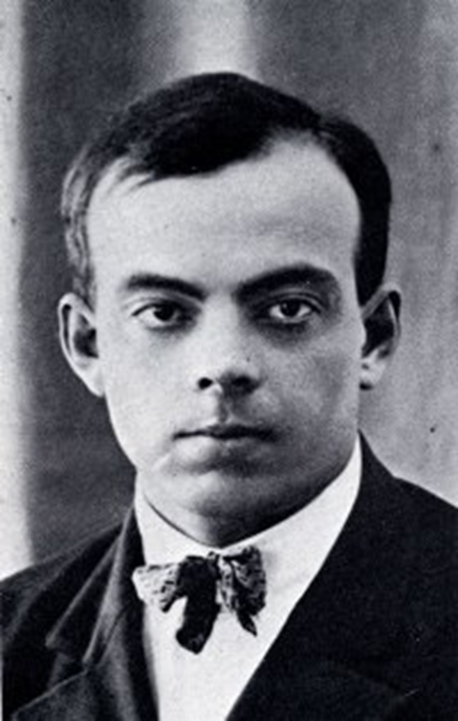
Антуан де Сент-Экзюпери
29.06.1900 – 31.07.1944

Slide 4
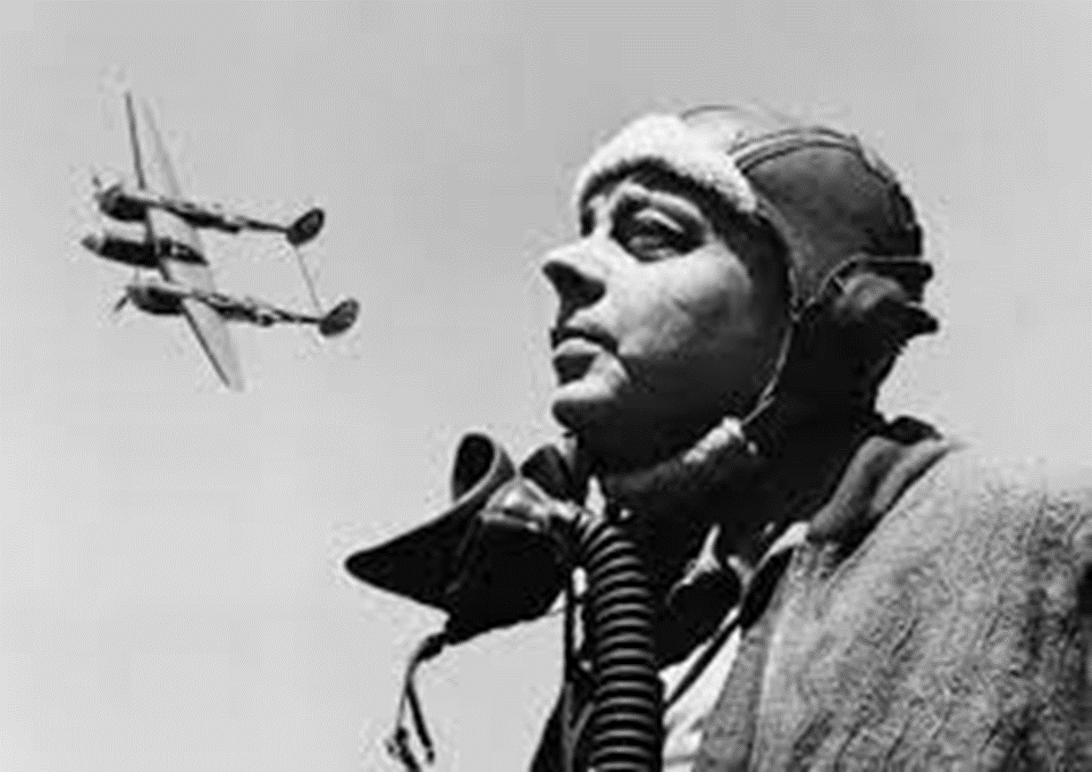

Slide 5
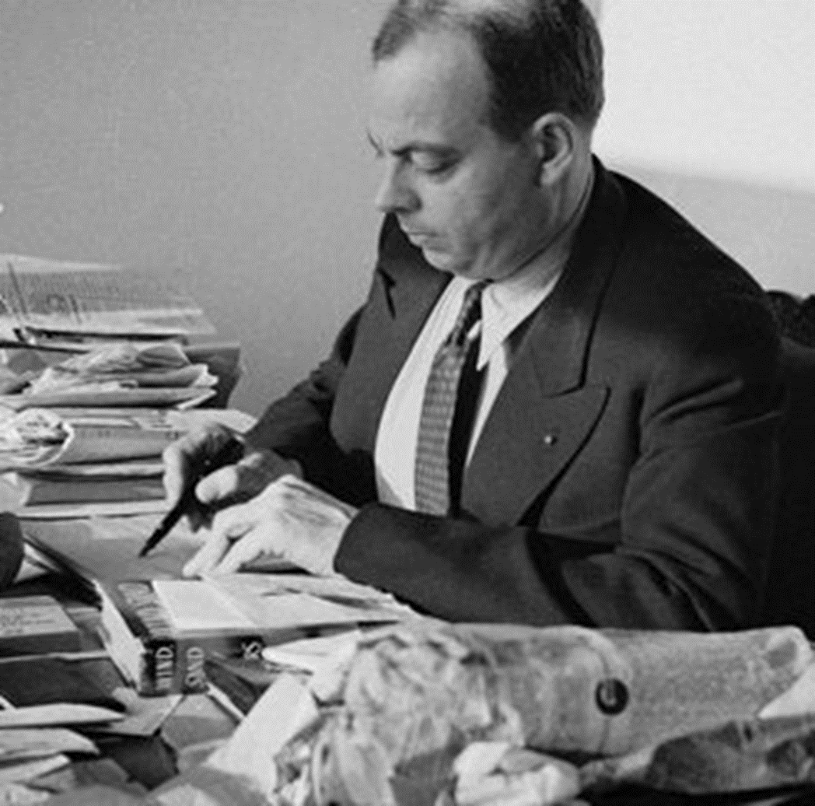

Slide 6
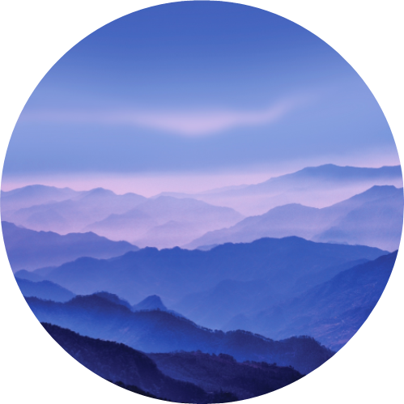
№1 Выбор названия команды

Slide 7
БЛИЦ-ОПРОС 1 | 200 | 400 | 600 | 800
ЖИТЕЛИ ПЛАНЕТ | 200 | 400 | 600 | 800
АВТОР | 200 | 400 | 600 | 800
ПРОДОЛЖИ | 200 | 400 | 600 | 800
БЛИЦ-ОПРОС 2 | 200 | 400 | 600 | 800

Slide 8
Какой рисунок просил нарисовать Маленький принц?

Slide 9
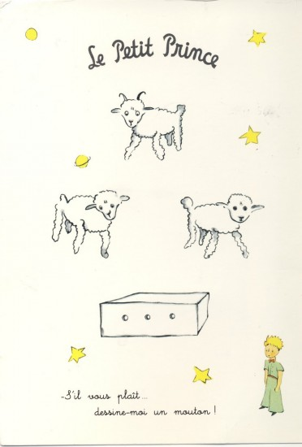
Барашка.

Slide 10
Какой первый рисунок нарисовал автор книги?

Slide 11
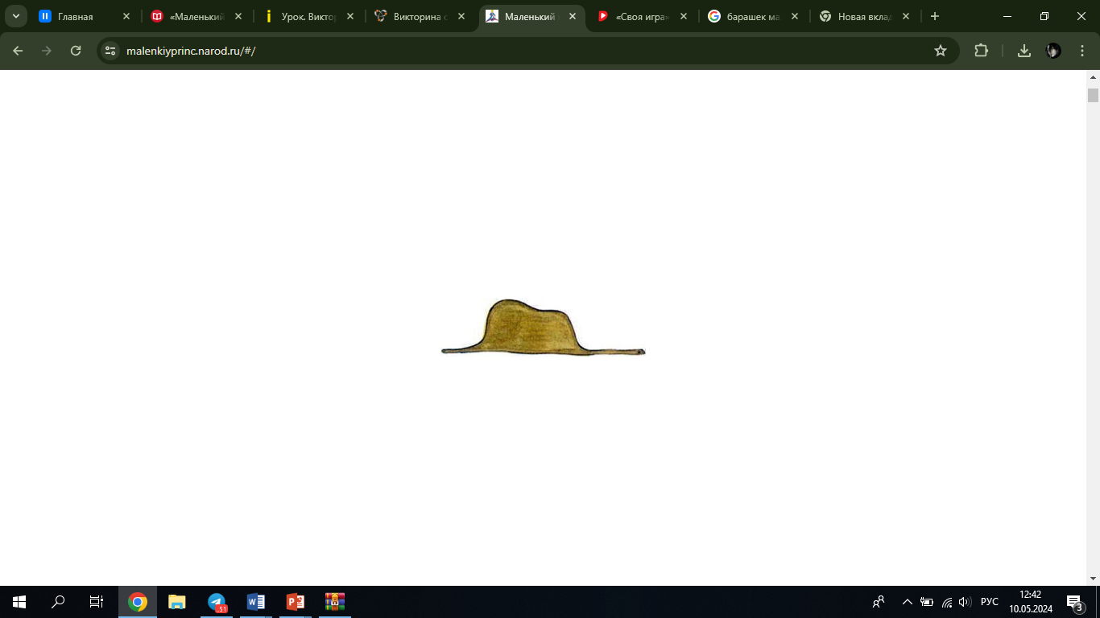
Удава, проглотившего слона.

Slide 12
Где была сделана вынужденная посадка самолёта?

Slide 13
В Сахаре.

Slide 14
С какой планеты прилетел Маленький принц?

Slide 15
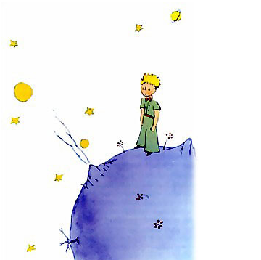
Планета - астероид Б-612.

Slide 16
После встречи с кем Маленький Принц сделал вывод, что каждый человек должен найти в себе силы изменить себя.

Slide 17
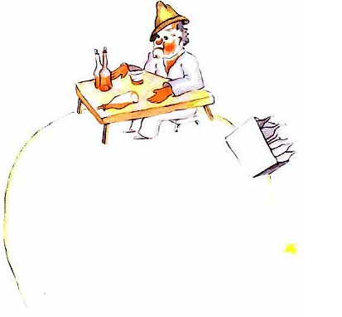
С пьяницей.

Slide 18
Он кажется Маленькому Принцу настоящим, но очень скоро принц разочаровывается в нём, потому что тот «никогда не выходит из кабинета» и обо всём знает лишь понаслышке. Его не интересует даже собственная планета, так как он считает себя слишком важным лицом и ему некогда разгуливать. Но именно он заставляет Маленького Принца вспомнить о его недолговечной Розе, задуматься о ней и пожалеть цветок.

Slide 19
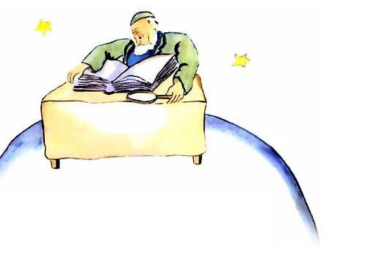
Географ.

Slide 20
Маленький Принц мечтает подружиться с ним, ведь тот думает не только о себе, верен слову, не покладая рук трудится для людей.

Slide 21
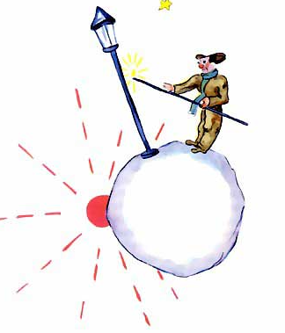
Фонарщик.

Slide 22
Неограниченная власть и беспрекословное повиновение – предел его мечтаний.

Slide 23
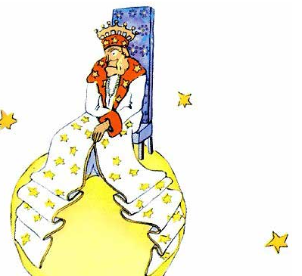
Король.

Slide 24
Автор сказки «Маленький Принц».

Slide 25
Антуан де Сент-Экзюпери

Slide 26
Профессия автора.

Slide 27
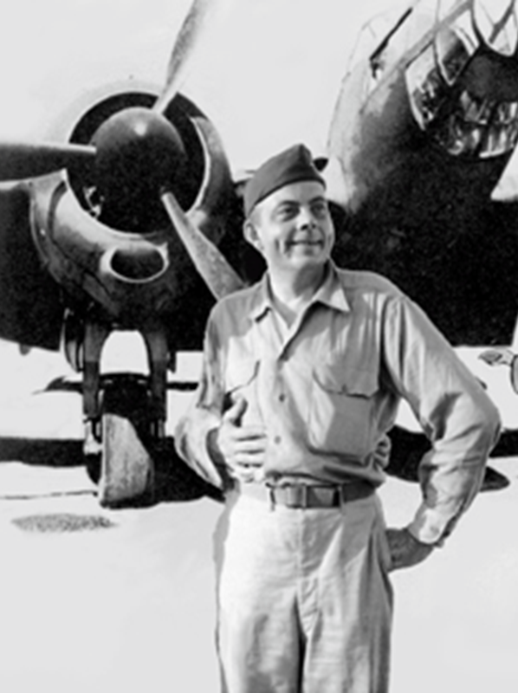
Антуан де Сент-Экзюпери был лётчиком.

Slide 28
Годы жизни автора.

Slide 29
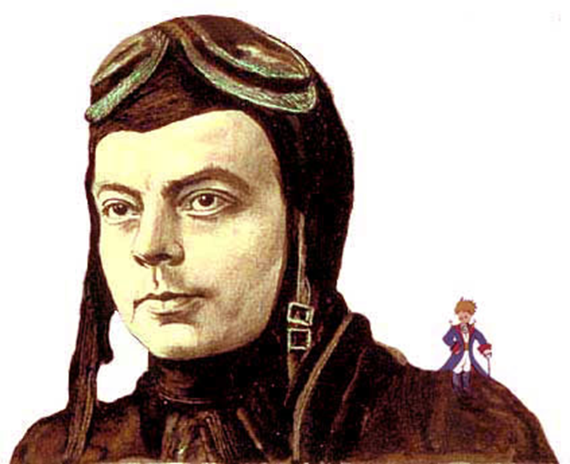
29.06.1900 – 31.07.1944

Slide 30
В каком году написана сказка
«Маленький Принц»?

Slide 31

Сказка была написана в 1942 году.

Slide 32
Мы в ответе за тех,…

Slide 33
…кого приручили.

Slide 34
Там хорошо, где…

Slide 35
…нас нет.

Slide 36
Есть такое твёрдое правило. Встал поутру, умылся, привёл себя в порядок - и сразу же…

Slide 37
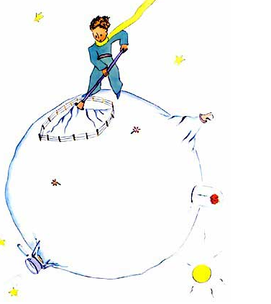
…приведи в порядок свою планету.

Slide 38
У людей уже не хватает времени что-либо узнавать. Они покупают вещи готовыми в магазинах. Но ведь нет таких магазинов, где торговали бы друзьями, и потому…

Slide 39
…люди больше не имеют друзей.

Slide 40
Что больше всего любил Маленький принц?

Slide 41
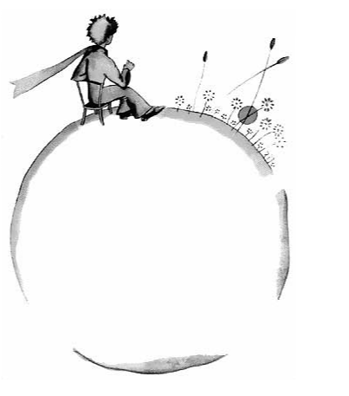
Смотреть на закат.

Slide 42
О чём просил Лис принца?

Slide 43
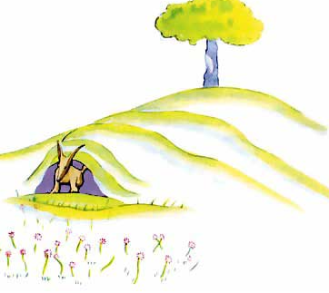
Приручить его.

Slide 44
Что подсчитывал на своей планете деловой человек и зачем?

Slide 45
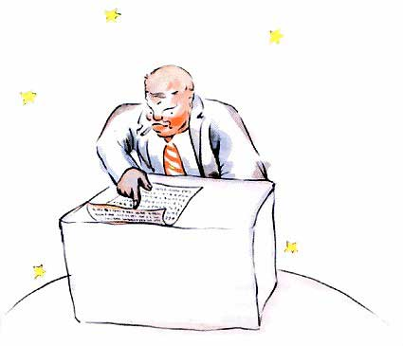
Звёзды, чтобы быть ...

Slide 46
Почему турецкому астроному, открывшему астероид Б-612, на котором, вероятно, и жил Маленький принц, никто не поверил?

Slide 47
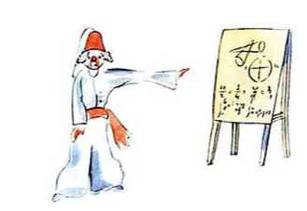
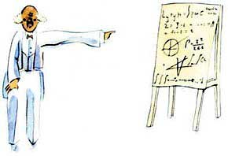
Потому что он был одет по-турецки, был не как все.

Slide 48
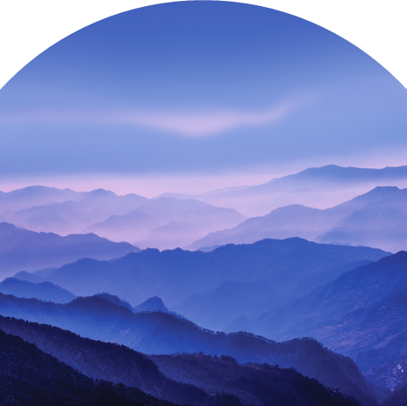
Подведём итоги

